Slide 1
ΠΡΟΓΡΑΜΜΑ ΜΕΤΑΠΤΥΧΙΑΚΩΝ ΣΠΟΥΔΩΝ "ΦΙΛΟΣΟΦΙΑ"
ΗΘΙΚΗ ΤΟΥ ΠΟΛΕΜΟΥ
O βομβαρδισμός των πόλεων κατά τον Β’ Παγκόσμιο Πόλεμο. Το θέμα της πυρηνικής αποτροπής
Γεώργιος Μπούτλας, MD, PhD
Ερευνητής του Εργαστηρίου Εφαρμοσμένης Φιλοσοφίας του ΕΚΠΑ
email: gboutlas@philosophy.uoa.gr

Slide 2
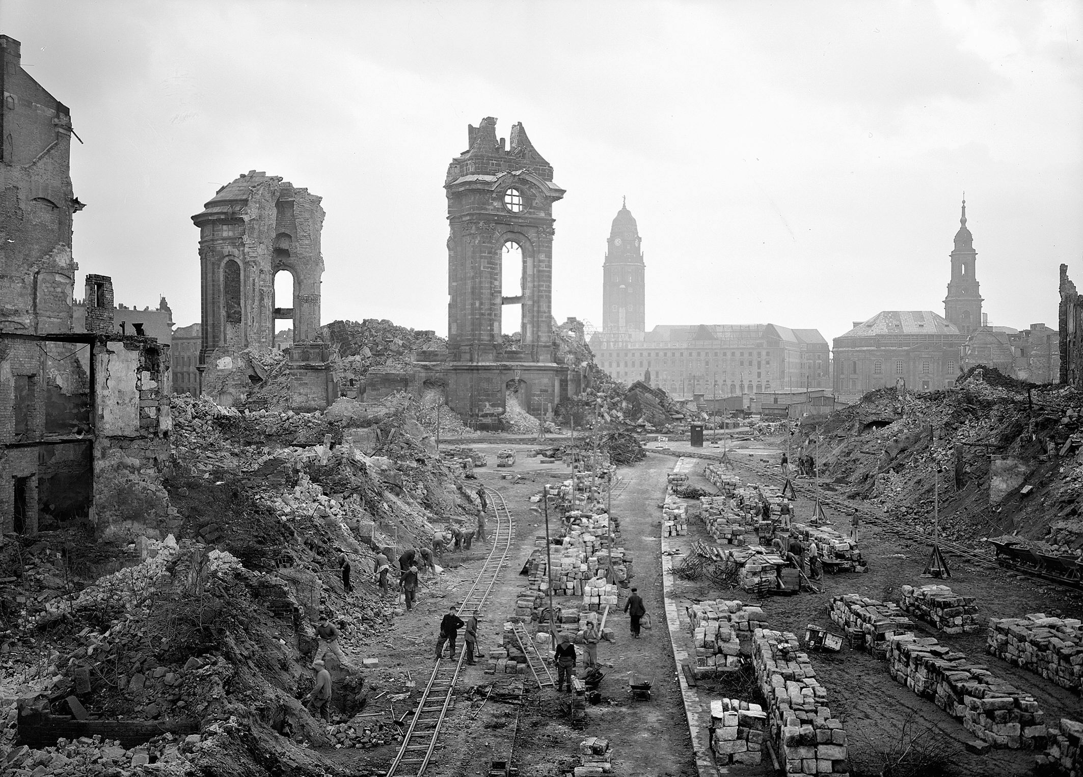

Slide 3
Πως η στρατηγική των συμμάχων (Βρεττανοί και Αμερικανοί) οδηγήθηκε από τους βομβαρδισμούς με πλήγματα ακριβείας στη μαζική καταστροφή των κατοικημένων περιοχών ως ένα είδος ολοκληρωτικού πολέμου;
Παραβίαση των κανόνων του δικαίου κατά τον πόλεμο εκ μέρους της πλευράς που ήταν προφανέστατα δίκαιη κατά τους κανόνες του δικαίου προς πόλεμο.
Μπορούμε να εξισώσουμε ως άδικες και τις δύο πλευρές;
Εγκλήματα κατά της ανθρωπότητας, (που τότε δεν είχαν ακόμη αναφανεί ως κατηγορία στο διεθνές δίκαιο) εκτός από εγκλήματα πολέμου;
Ανάπτυξη ρατσιστικών ιδεολογιών εναντίον των λαών Γερμανίας όσο και της Ιαπωνίας.
Αίτημα σε συγχρονία με τους βομβαρδισμούς για εκμηδενισμό αυτών των λαών.
Η επιχείρηση Γόμορρα από τις 24 Ιουλίου έως τις 3 Αυγούστου του 1943, Αμβούργο.
45.000 πτώματα και 1,25 εκατομμύρια πρόσφυγες που διασκορπίστηκαν στη Γερμανία.
Η επιλογή της Αμερικανικής ηγεσίας να μην ακολουθήσει στους βομβαρδισμούς αμάχων στο Ευρωπαϊκό θέατρο.
Αντίθετα στην Ιαπωνία η Αμερική βομβάρδιζε πόλεις και αμάχους και όχι μόνον στρατιωτικούς στόχους

Slide 4
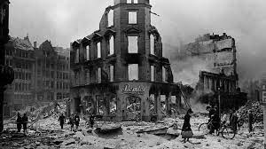

Slide 5
Κλιμακώνονται τους τελευταίους μήνες του πολέμου όταν όλα σχεδόν είχαν κριθεί.
‘Πολιτισμοκτονία’ (culturecide, Grayling) : επιχείρηση βομβαρδισμών ιστορικών μνημείων, βιβλιοθηκών, σχολείων και πανεπιστημίων, μουσείων, αρχιτεκτονικών μνημείων, όλων αυτών που απαρτίζουν την πολιτιστική ταυτότητα και τη δημόσια ζωής μιας κοινωνίας
Το 1942 είχε αποφασιστεί από την ηγεσία των συμμάχων η καταστροφή όλων των Γερμανικών πόλεων με πληθυσμό άνω των 100000 κατοίκων.
Έγκλημα πολέμου- Γενοκτονία – πολιτισμοκτονία; (culturecide/ Grayling)
To χρονικό
Απροθυμία του Τσάμπερλεϊν να εγκρίνει βομβαρδισμούς
Διαβεβαίωση προς τον Πρόεδρο των ΗΠΑ Ρούζβελτ να μην επιτραπεί ο «από αέρα βομβαρδισμός αμάχων πληθυσμών ή ανοχύρωτων πόλεων».
Η RΑF δεν ήταν έτοιμη για ολοκληρωτικό βομβαρδισμό- στην έναρξη του πολέμου δεν είχε αεροπορικές δυνάμεις ικανές για σημαντικά πλήγματα.
Ο μιλιταρισμός αναβιώνει με την κατάληψη από την Γαλλία της περιοχής του Ρουρ.
Ισοδυναμία με την Luftwaffe στο πλαίσιο της έννοιας της ισορροπίας δυνάμεων.

Slide 6
1940. Ο Τσάμπερλεϊν παραιτείται και αναλαμβάνει ο Τσώρτσιλ
Θετικότερη προσέγγιση της πολεμικής αεροπορίας
Έναρξη πολεμικών αεροπορικών επιχειρήσεων στο ευρωπαϊκό έδαφος από την RAF με στόχους επιλεκτικούς με στρατιωτική σημασία (συγκοινωνιακούς κόμβους- γέφυρες)
Όχι ακόμη βομβαρδισμούς αμάχων.
Ο βομβαρδισμός του Ρότερνταμ από την Luftwaffe στις 14 Μαΐου του 1940.
Εκατό τόνοι εκρηκτικών .
900 νεκροί άμαχοι.
Το ιστορικό κέντρο της πόλης ως ένας σωρός από μπάζα.
Εξαγρίωση της κοινής γνώμης ιδιαίτερα στη Βρετανία.
Συνέπεια η έγκριση αεροπορικών βομβαρδισμών από την κυβέρνηση Τσώρτσιλ ανατολικά του Ρήνου.
Υπόρρητη παραδοχή ότι υπήρχε ανοιχτή η δυνατότητα να προκληθούν θύματα μεταξύ των αμάχων

Slide 7
Ο κατά λάθος βομβαρδισμός του Λονδίνου τον Αύγουστο του 1940
Βρετανική απάντηση με τον βομβαρδισμό του Βερολίνου τον ίδιο μήνα.
Βήμα - βήμα εξέλιξη της παραβατικότητας και των δύο πλευρών ως προς το δίκαιο του πολέμου.
Σε εκείνη την αρχική φάση έστω και ακροβατώντας ηθικά μπορεί η μετρίας έντασης ανταπόδοση των πληγμάτων κατά των αμάχων να δικαιολογηθεί λαμβάνοντας υπόψη συνεπειοκρατικά επιχειρήματα.
Τα μαζικά πλήγματα τύπου ολοκληρωτικού πολέμου που ισοπέδωσαν τις Γερμανικές πόλεις προς το τέλος του πολέμου και οι ατομικές βόμβες κατά των Ιαπωνικών
Δεν έχουν την αντίστοιχη πιθανότητα δικαιολόγησης
Θίγουν κατάφωτα τις υπάρχουσες τότε συμβάσεις για τα μέσα του πολέμου
Τις αρχές της αναλογικότητας και
Της διάκρισης
Τον Σεπτέμβρη 1940 η Γερμανική ηγεσία εγκρίνει την επιχείρηση Θαλάσσιος Λέων
Στόχος η κυριαρχία επί της RAF στον εναέριο χώρο της Μάγχης, λόγω των εξαιρετικά σοβαρών πληγμάτων που είχε επιφέρει στον Γερμανικό στόλο

Slide 8
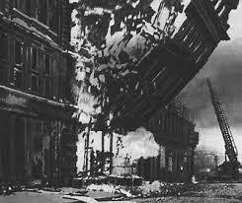
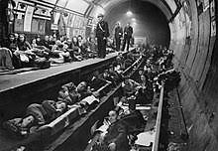
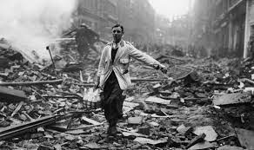

Slide 9
Ο βομβαρδισμός του Λονδίνου είχε ήδη δημιουργήσει νέα δεδομένα στον πόλεμο εξ αέρος
Εξακολουθούσε να υπάρχει η εντολή της πλήρους αναγνώρισης του στόχου και η αποφυγή βομβαρδισμού αμάχων
Ή έκφραση «μεγαλύτερη δυνατή διατάραξη και παράλυση του άμαχου πληθυσμού» φανερώνει το νέο ήθος των αεροπορικών πολεμικών επιχειρήσεων.
Τσαρλς Πόρταλ –Επιτελείο αεροπορίας το 1940 -επιδείνωση προς την κατεύθυνση της στοχοποίησης του άμαχου πληθυσμού στις πόλεις της Γερμανίας.
Μεγάλης κλίμακας επιθέσεις εναντίον αστικών περιοχών και βιομηχανικών κέντρων «με πρωταρχικό σκοπό την πρόκληση βαρειών υλικών καταστροφών που θα δείξουν στον εχθρό τη δύναμη και τη σκληρότητα των αεροπορικών βομβαρδισμών καθώς και τα δεινά και τη διάλυση που επιφέρουν».
Η στρατηγική του «μια σου και μια μου».
Ανταπόδοση για τον αστραπιαίο πόλεμο κατά του Λονδίνου – London blitz-
Το London blitz 30000 νεκρούς και 50000 τραυματίες και εδραίωσε την ιδέα ανελέητων αντιποίνων.
Εμβληματικής απήχησης η καταστροφή του Κόβεντρι τον Νοέμβρη του 1940.

Slide 10

Κάποια συγκεκριμένα πρόσωπα όπως ο Τσαρλς Πόρταλ φέρουν μεγάλο μέρος της ευθύνης για την απόφαση ενός ολοκληρωτικού πολέμου κατά των πόλεων.
Παρά την μεγάλη έκταση και σφοδρότητα των Γερμανικών βομβαρδισμών του Λονδίνου το ηθικό των Βρετανών δεν κάμφθηκε ούτε η πολεμική βιομηχανία τους η οποία αντιθέτως βαίνει αυξανόμενη με γοργούς ρυθμούς μέχρι το τέλος του πολέμου.
Οι βομβαρδισμοί αποτυγχάνουν στους πολεμικούς στόχους τους περισσότερο αποτελούν πράξεις γενοκτονίας και πολιτισμοκτονίας καθώς και επίδειξης πρωτοφανούς σκληρότητας κατά των αμάχων.
Άρθουρ Χάρρις διοίκηση των βομβαρδιστικών 1942. Ο πρωταρχικός στόχος πλέον σε κατάφωρη αντίθεση με τις αρχές του δικαίου κατά τον πόλεμο είναι ο «εχθρικός άμαχος πληθυσμός».
«Βομβαρδίζουμε τη Γερμανία, μια-μια τις πόλεις ώστε να μη μπορείτε να συνεχίσετε τον πόλεμο. αυτός είναι ο αντικειμενικός μας στόχος και θα τον επιδιώξουμε χωρίς οίκτο. .. Αφού το επιθυμείτε αφήστε τους Ναζί να σας παρασύρουν στην καταστροφή. Ερχόμαστε μέρα και νύχτα. Ούτε μια γωνιά του Ράιχ δεν είναι ασφαλής. Όσοι δουλεύουν σε εργοστάσια έχουν εκεί κοντά τα σπίτια τους. Άρα, θα χτυπάμε τα σπίτια σας και εσάς.»

Slide 11
Η δράση των Πόρταλ και Χάρρις κορυφώνεται το 1943
Η πολεμική αεροπορία των ΗΠΑ μπαίνει στον πόλεμο των βομβαρδισμών κατά της Γερμανίας με κορύφωση αυτής της συμμετοχής το 1944.
Ο βομβαρδισμός των Ιταλικών πόλεων.
Οι επιτυχίες του Χάρρις στη επιχείρηση Γόμορρα και στην Ιταλία επικροτούνται από τον Τσώρτσιλ ο οποίος τον συγχαίρει «για τις πρόσφατες επιτυχίες της Διοίκησης Βομβαρδιστικών.
Ο σχεδιασμός της λεγόμενης «Μάχης του Βερολίνου» το φθινόπωρο του 1943. Με 400-500 αεροσκάφη μόνο απώλειες μπορεί να ερειπώσει το Βερολίνο ενώ αυτό «στη Γερμανία θα στοιχήσει τον πόλεμο».
Ο Χάρρις πείθει συνεχώς τον Τσώρτσιλ για την επίταση του βομβαρδισμού των πόλεων παρά τα ήδη εμφανή πτωχά αποτελέσματά του και στην πολεμική βιομηχανία της Γερμανίας αλλά και στο ηθικό των πολιτών της.
Καζαμπλάνκα 1943: «συνδυασμένη επίθεση βομβαρδιστικών» κατά των πόλεων και των αμάχων από τις συνδυασμένες πλέον δυνάμεις των συμμάχων
Κλιμακώνεται μέχρι το τέλος του πολέμου ακόμα και όταν ο πόλεμος είχε ήδη πλέον κριθεί.
Κατά την «Τρανή Εβδομάδα» (big week) μεγάλες Γερμανικές πόλεις με τα ιστορικά τους κέντρα ισοπεδώνονται.

Slide 12
Ο Τσώρτσιλ και το «Σιδηρούν παραπέτασμα»
«Θεωρώ ότι έφτασε η στιγμή που το ζήτημα του βομβαρδισμού των γερμανικών πόλεων με σκοπό την ένταση του τρόμου, έστω και υπό προυποθέσεις πρέπει να επανεξετασθεί. Διαφορετικά θα καταλήξουμε στην κατάληψη μιας εντελώς κατεστραμμένης γης. Η καταστροφή της Δρέσδης παραμένει μεγάλο ερωτηματικό ως προς τη σκοπιμότητα των συμμαχικών βομβαρδισμών.»
Α. Μη τήρηση των κανόνων του Δικαίου κατά τον πόλεμο και από τις δύο πλευρές.
Β. Η ενδεχομενικότητα και η εξάρτηση από συγκεκριμένες προσωπικότητες αποφάσεων που αποτελούσαν ουσιαστικά μαζική δολοφονία αμάχων.
Γ. Η στήριξη της κοινής γνώμης στη βία κατά των αμάχων και από τις δύο πλευρές στη λογική της δίκαιης ανταπόδοσης αλλά και υπό την επίδραση του πολεμικού ενθουσιασμού και του φανατισμού μέσω της δαιμονοποίησης ομάδων ανθρώπων (Εβραίων από τη μια Γερμανών από την άλλη) που εμπίπτουν στην κατηγορία της διάκρισης ομάδων που χαρακτηρίζει τα εγκλήματα κατά της ανθρωπότητας.
Δ. Οι φωνές αντίρρησης περιφρονούνται τόσο κατά τον πόλεμο (σχεδόν θεωρούνται προδοτικές) όσο και μετά (Άνσκομπ).

Slide 13
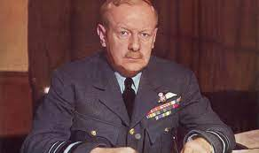
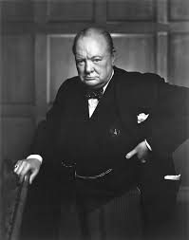
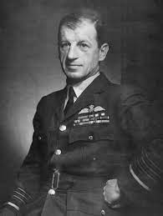

Slide 14
Παράβαση διεθνών Συμβάσεων - πλαίσιο του διεθνούς δικαίου
Χάγη ΙV –αναφορά στη διάσκεψη της Αγίας Πετρούπολης του1868 :
Η πρόοδος του πολιτισμού θα πρέπει να μπορεί να αμβλύνει όσο το δυνατό περισσότερο από τις δυστυχίες του πολέμου.
Ο μοναδικός νόμιμος αντικειμενικός σκοπός … είναι να εξασθενήσουν τις δυνάμεις του εχθρού.
Γι’ αυτόν τον σκοπό αρκεί η εξουδετέρωση του μεγαλύτερου αριθμού ανδρών (μάχιμων εννοείται).
Χάγη του 1922 και 1923 -τελικά δεν υπογράφηκε άρθρο ΧΧΙΙ απαγορεύεται
Ο αεροπορικός βομβαρδισμός με σκοπό την τρομοκράτηση του άμαχου πληθυσμού, την καταστροφή ή την πρόκληση ζημιών ιδιωτικής περιουσίας μη στρατιωτικής φύσης ή τον τραυματισμός μη μάχιμων απαγορεύεται.
Ακολουθούν πολλοί ειδικοί όροι για ένα νόμιμο βομβαρδισμό.

Slide 15
H «τελική λύση» για τη Γερμανική επιθετικότητα
Μετά τα Γόμορρα ο Χάρρις είπε χαρακτηριστικά : «Πάντα ήθελα να πραγματοποιήσω μια αληθινά αποφασιστική επίθεση κατά του Αμβούργου. Ήταν η δεύτερη μεγαλύτερη πόλη της Γερμανίας και ήθελα να στήσω ένα μεγαλοπρεπές θέαμα».
Σχέδιο Μόργκεναου Η Γερμανία είναι το πρόβλημά μας: Το σχέδιο προέβλεπε τη αποβιομηχάνιση και τη βουκολοποίηση της Γερμανίας με την απόδοση της βιομηχανικής περιοχής της Ρουρ στη Γαλλία και την Πολωνία και διαιρώντας το υπόλοιπο έδαφος σε δύο αμιγώς αγροτικές περιοχές.
Πρέπει να αντιμετωπισθεί ο ‘γενετικός’ Γερμανικός μιλιταρισμός με αυτόν τον θεσμικό τρόπο.
Μπερναντότ Σμιτ, καθηγητήσ στο Πανεπιστήμιο του Σικάγο: θα πρέπει ο Γερμανικός πληθυσμός να συρρικνωθεί από τα ογδόντα στα τριάντα εκατομμύρια.
Θίοντορ Κάουφμαν Germany must perish :«δεν είναι ένας πόλεμος κατά των Ναζί. Είναι ένας πόλεμος λαών κατά λαού, πολιτισμένων λαών που οραματίζονται το φως κατά απολίτιστων βαρβάρων που λατρεύουν το σκότος…. η Γερμανία πρέπει να εξαφανιστεί

Slide 16
Η υπόθεση των πυρηνικών όπλων.
Φυσικοί Φρις και Πάιερλς υπολογισμοί σύμφωνα με τους οποίους με 1-1,5 κιλό ουρανίου θα μπορούσαν να δημιουργήσουν έκρηξη ισοδύναμη με εκείνη που θα προκαλούσαν χιλιάδες τόνοι τρινιτροτολουόλης
Οι επιστήμονες έβλεπαν αυτό το όπλο ως αποτρεπτικό ενώ οι Ρούζβελτ και Τσώρτσιλ ως άμεσα επιχειρησιακό.
Νιλς Μπορ αποτροπή της δεύτερης πιθανότητας -σκέψη να μπει υπό παρακολούθηση για να μην διαρεύσει πληροφορίες για την ατομική βόμβα. Ο Τσώρτσιλ ήθελε μάλιστα να τον φυλακίσει.
Ανώτερα στελέχη της κυβέρνησης στην Ουάσιγκτον όπως ο Χένρι Στίμσον υπέρ της αποτροπής -υπουργός πολέμου του Ρούζβελτ και του Τρούμαν που τουλάχιστον κατάφερε να βγάλει το Κιότο από την λίστα των πιθανών στόχων.
Τζέημς Μπερνς υπουργός εξωτερικών του Τρούμαν -η βόμβα πρέπει να ριχθεί στο κέντρο των πόλεων και όχι στα προάστια για τον μεγαλύτερο δυνατό εντυπωσιασμό αλλά και τον εκφοβισμό της Ρωσίας.
Τρούμαν τρεις μέρες μετά τον βομβαρδισμό της Χιροσίμα: αισθανόταν «ανθρώπινη συμπάθεια για τα γυναικόπαιδα στην Ιαπωνία».
Η γραμμή υπεράσπισης -το πλήγμα έγινε εναντίον στρατιωτικών στόχων.

Slide 17
Οι αντιρρησίες
Κατσμπουλ -ειρηνιστής κουακέρος φυλακισμένος για την άρνησή του να στρατευθεί το 1941: «αν η Ευρώπη διαθέτει ίχνος πολιτισμού πως μπορεί να δικαιολογηθεί ο νυχτερινός βομβαρδισμός πόλεων και η τρομοκράτηση των αμάχων;»
Επιτροπή ειρήνης όπου συμμετέχουν διανοούμενοι - η συγγραφές Λόρα Μπριτν. Η επιτροπή είχε σκοπό να συλλέγει στοιχεία και να επηρεάζει τη βουλή των Λόρδων υπέρ των αμάχων.
1944 η Μπρίτν εκδίδει το βιβλίο της Φύλλα χάους η πραγματική σημασία των μαζικών βομβαρδισμών το οποίο επηρεάζει πολύ τη σχετική συζήτηση.
Ο επίλογος του βιβλίου οι στίχοι του Ιερεμία: «Μήπως ησχύνθησαν ότε έπραξαν βδέλυγμα;»
Το 1957 τα ανώτατα εκπαιδευτικά ιδρύματα της Βρετανίας απονέμουν στον τέως πρόεδρο των ΗΠΑ, Χάρι Τρούμαν τον τίτλο του επιτίμου διδάκτορος
Η Ελίζαμπεθ Άνσκομπ, «Το Βραβείο του κυρίου Τρούμαν»
Υποστηρίζει με φιλοσοφικά επιχειρήματα ότι αυτός που επέτρεψε τη ρίψη των ατομικών βομβών στ ην Ιαπωνία δεν μπορεί να είναι τίποτε καλύτερο από ένα μαζικό δολοφόνο, και ότι η απόδοση τιμών στο άτομό του δεν προδίδει παρά τη συνυπαιτιότητα της πατρίδας της και όλων των συμμάχων σ’ αυτό το απάνθρωπο έγκλημα.

Slide 18
